Slide 1
Plan General del Sitio
2 de febrero de 2013
TRUST South LA
Abode Communities

Slide 2
El Proceso de Dessarrollo
Concepto Inicial
Estudio de Posibilidades
Planificacion y Financiamiento
Construccion del Proyecto
Arriendo y Mercadeo
Diseño Esquemático
Desarrollo del Diseño
Documentos de Construcción
Administración de la Construcción
Preparar Evaluación Post- Ocupación
Enero 2013 - Febrero 2013
Febrero 2013
Marzo 2013 – Noviembre 2015
Dec. 2015 – Enero 2017
Febrero 2017 Mayo 2017
Proceso Arquitectónico
Notes:
2

Slide 3
Diseño Esquemático
Programa Arquitectonico:
140 unidades,
Mezcla de habitaciones de 2 y 3 recamaras,
8,900 pies cuadrados de espacio comercial,
Salon comunitario de 3,000 pies cuadrados,
140 estacionamientos para residentes,
18 estacionamientos para el comercio
Estacionamiento en primer nivel (no subterraneo)
Notes:
3

Slide 4
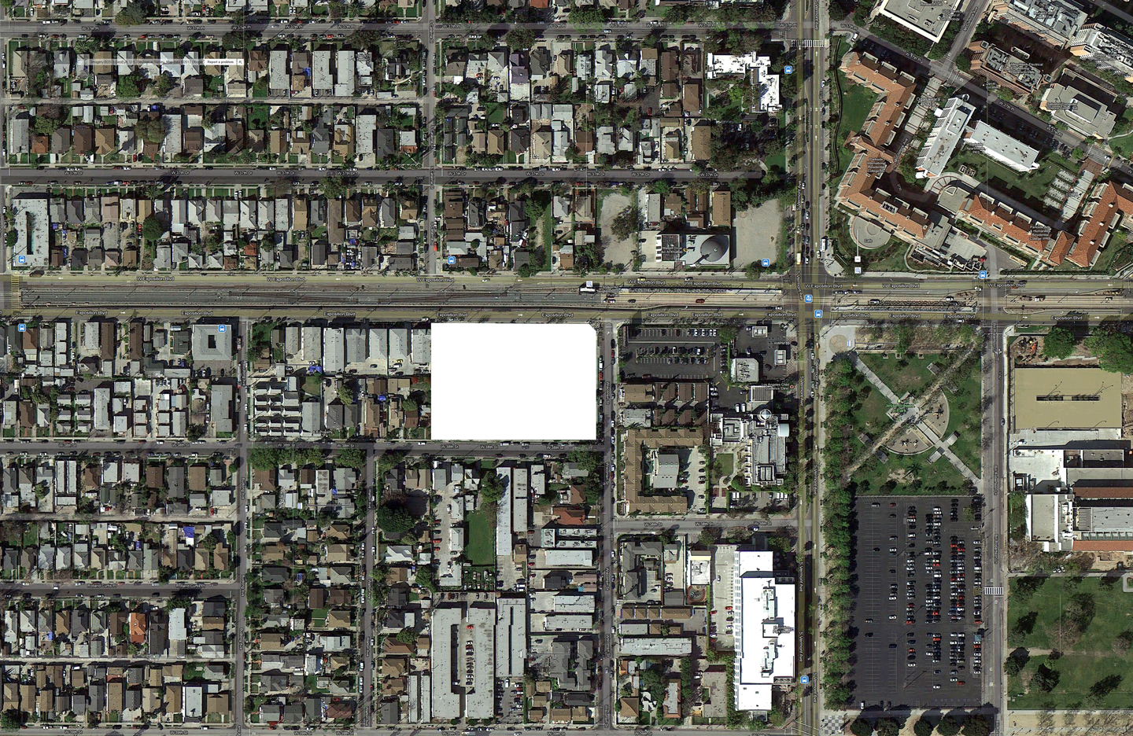
Residencial
USC
Residencial
Comecial
Exposition Park
Notes:
4

Slide 5
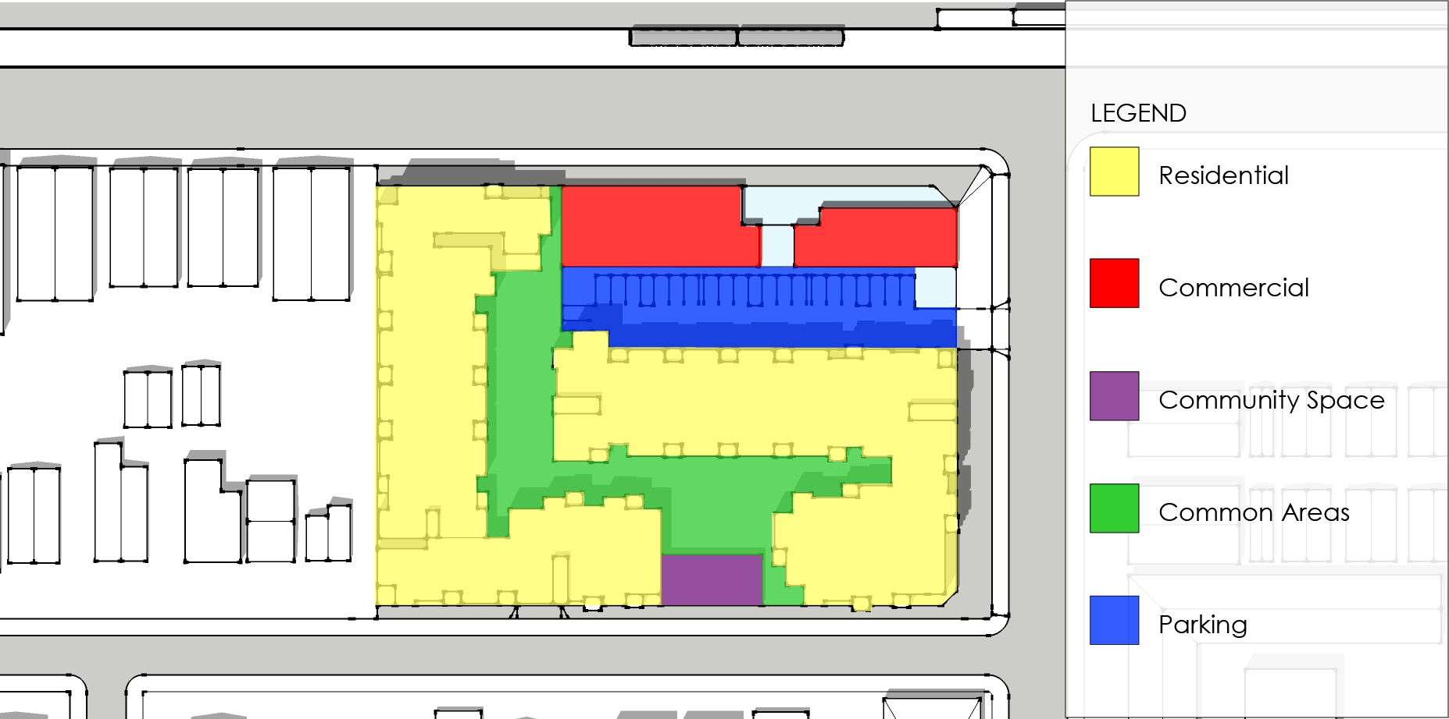
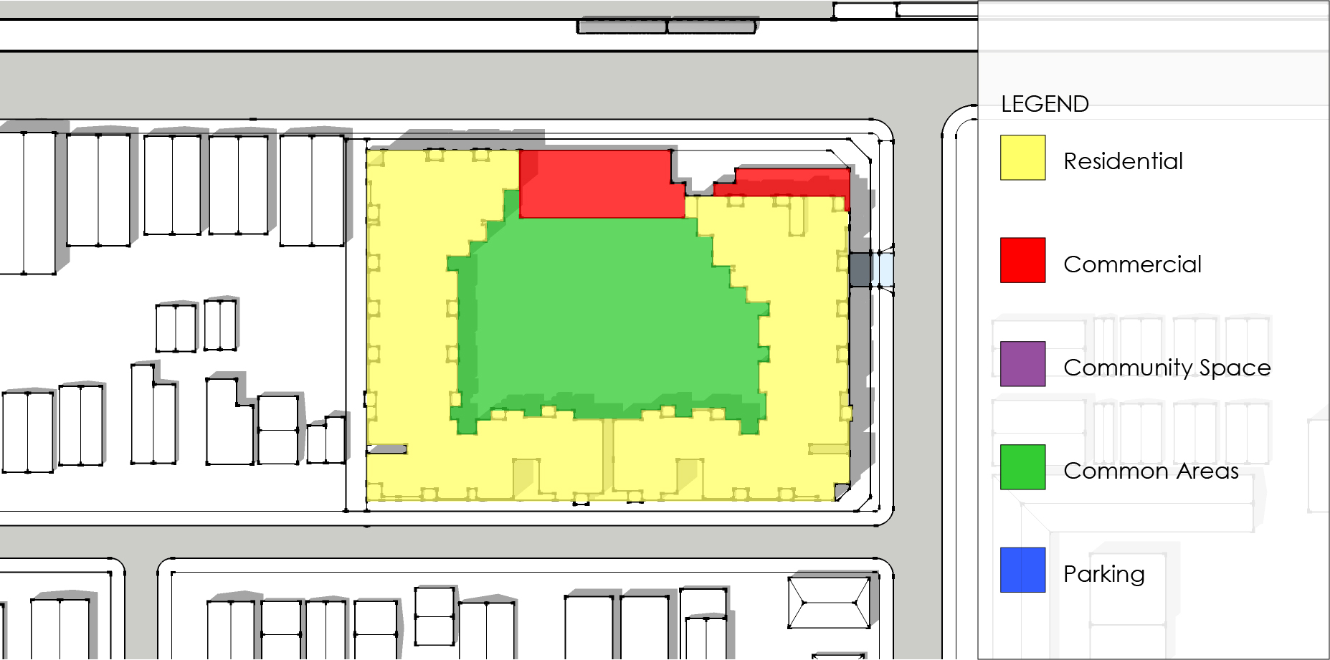
Exposition Blvd.
Opción 1
W. 38th St.
Opción 1
Wisconsin St.
Exposition Blvd.
Opción 2
W. 38th St.
Opción 2
Opción 3
Wisconsin St.
Notes:
5

Slide 6
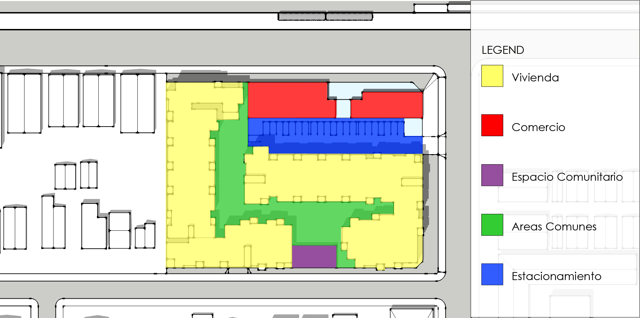
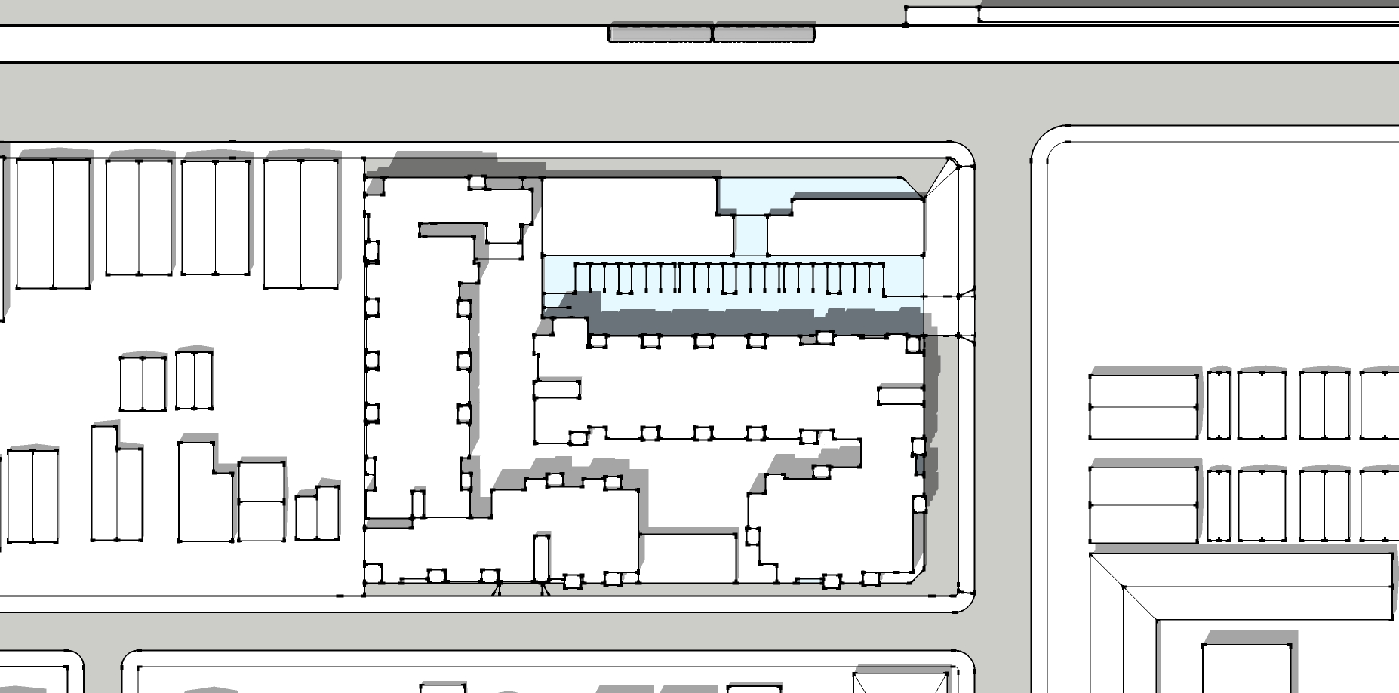
Opción 1
Exposition Blvd.
W. 38th St.
Wisconsin St.
Notes:
6

Slide 7
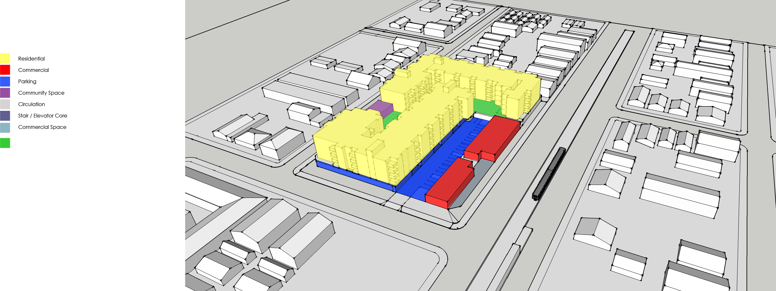
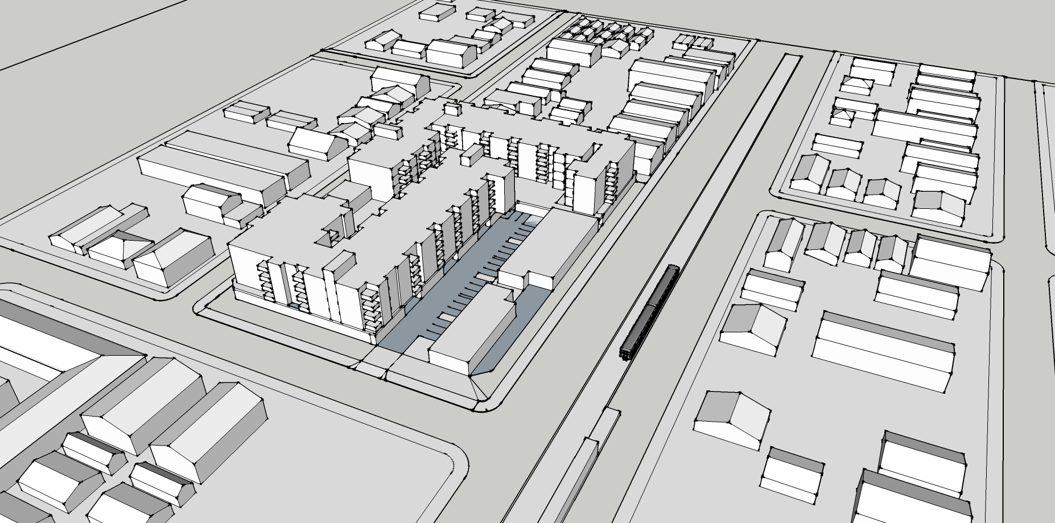
Opción 1
Exposition Blvd.
Wisconsin St.
Notes:
7

Slide 8
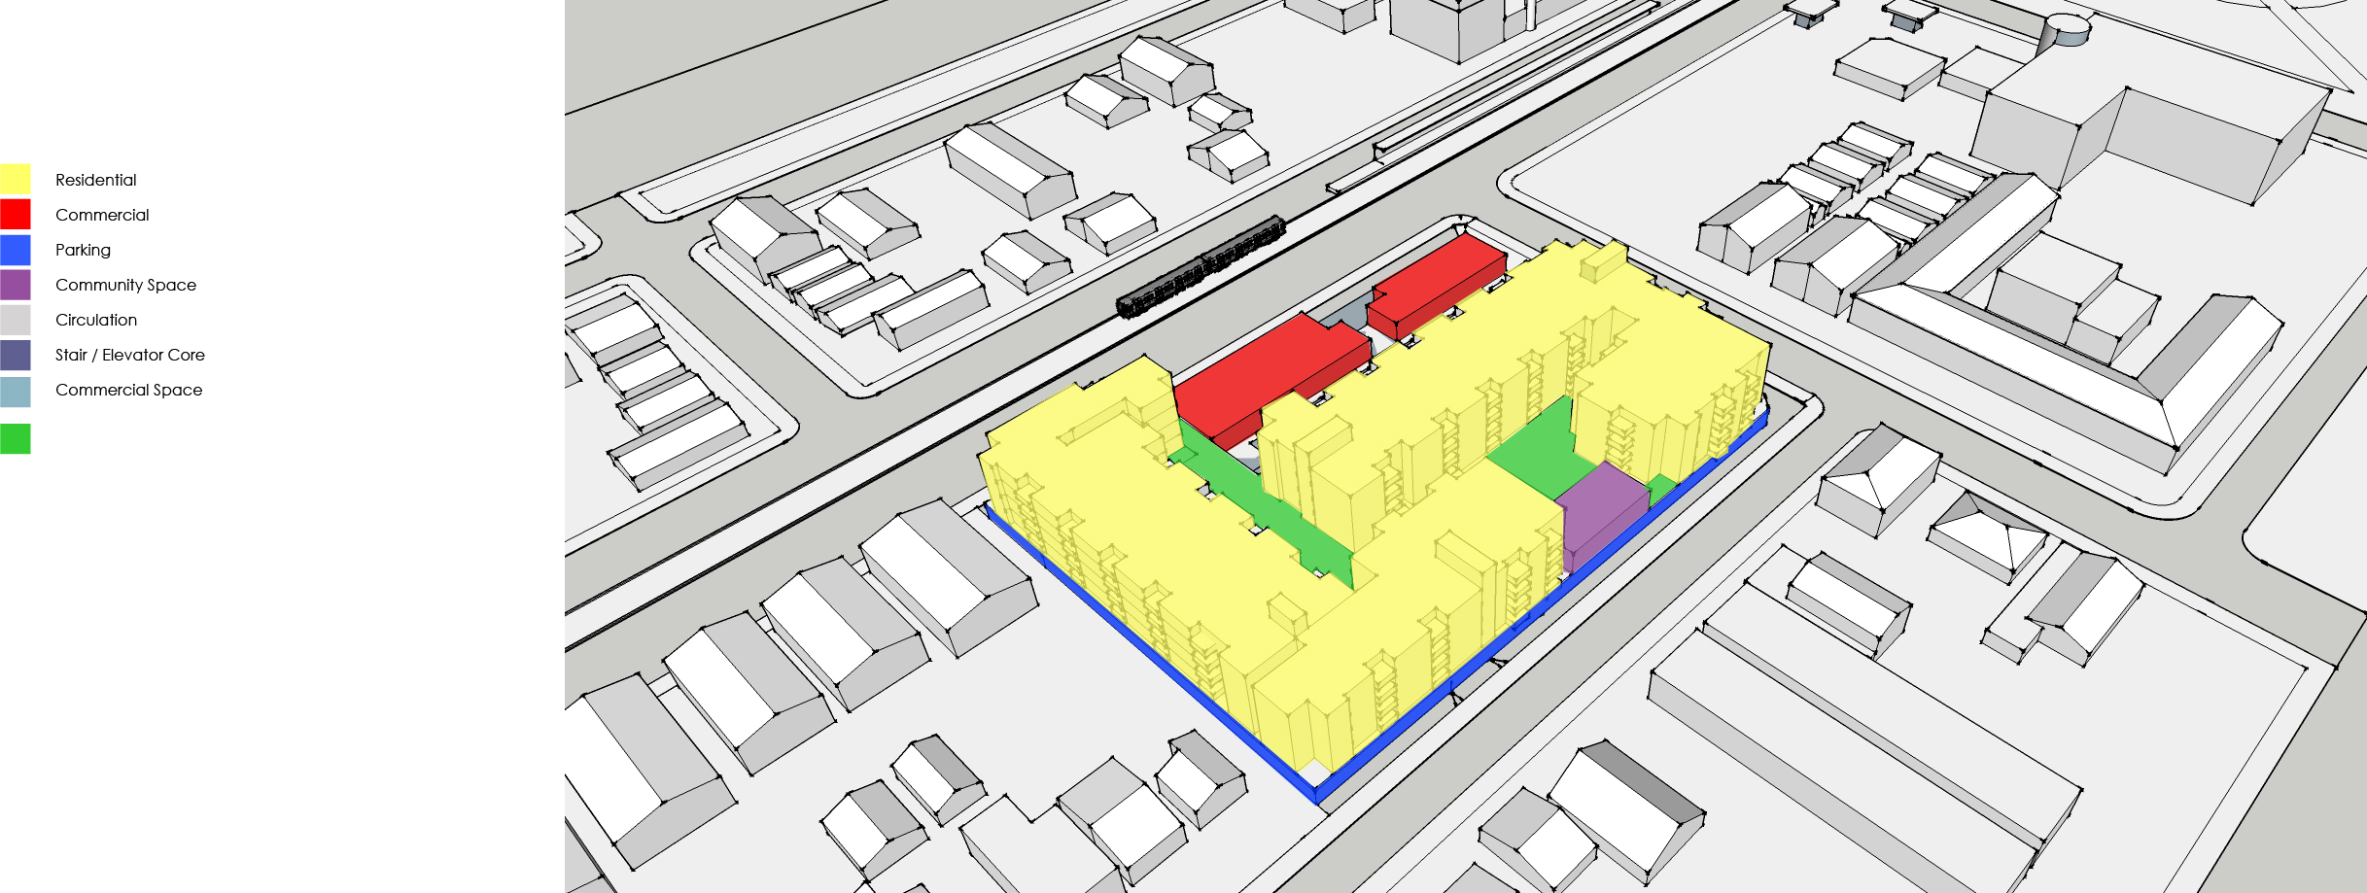
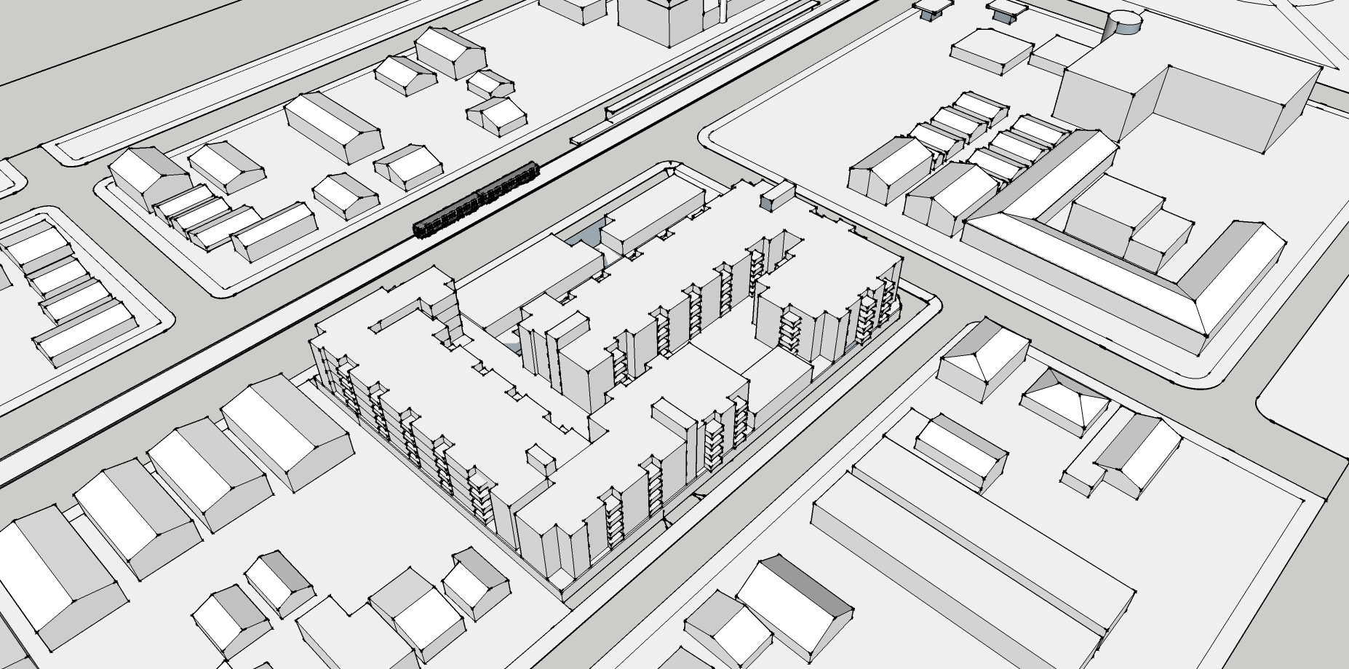
Opción 1
Exposition Blvd.
Wisconsin St.
W. 38th St.
Notes:
8

Slide 9
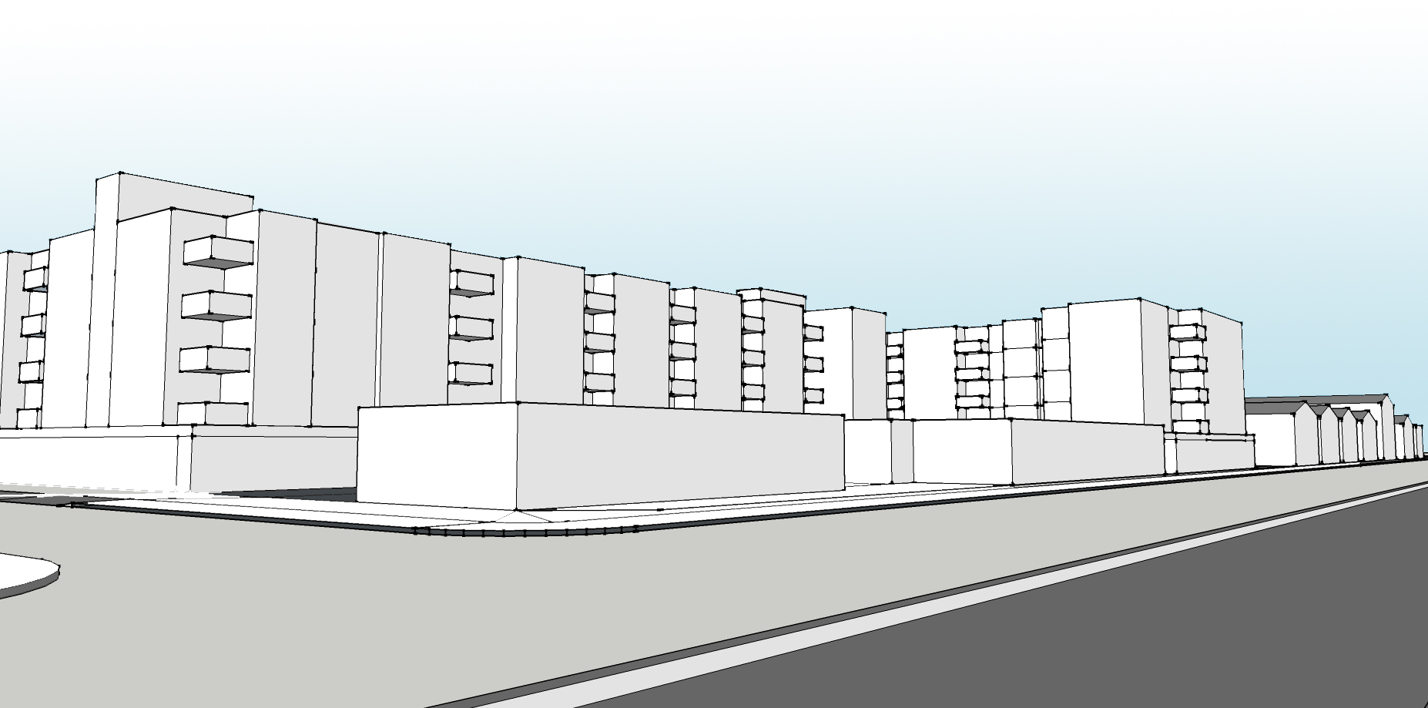
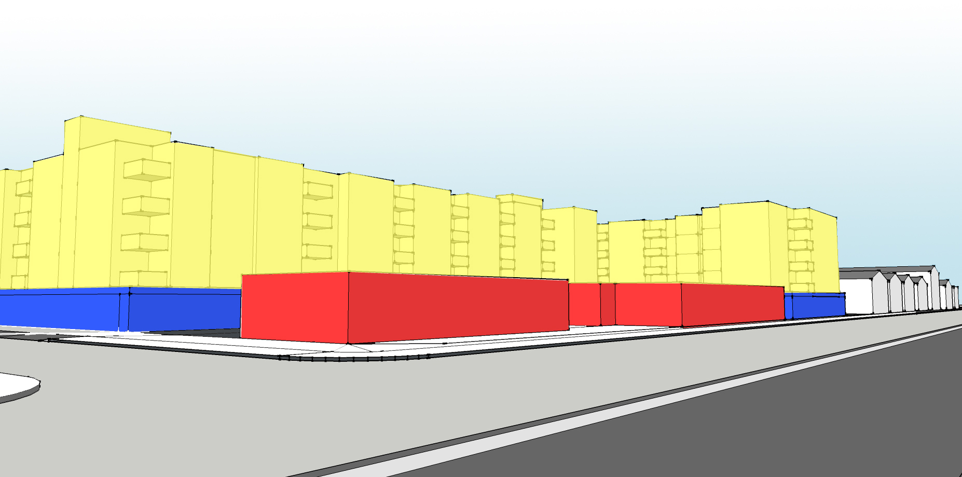
Opción 1
Exposition Blvd.
Notes:
9

Slide 10
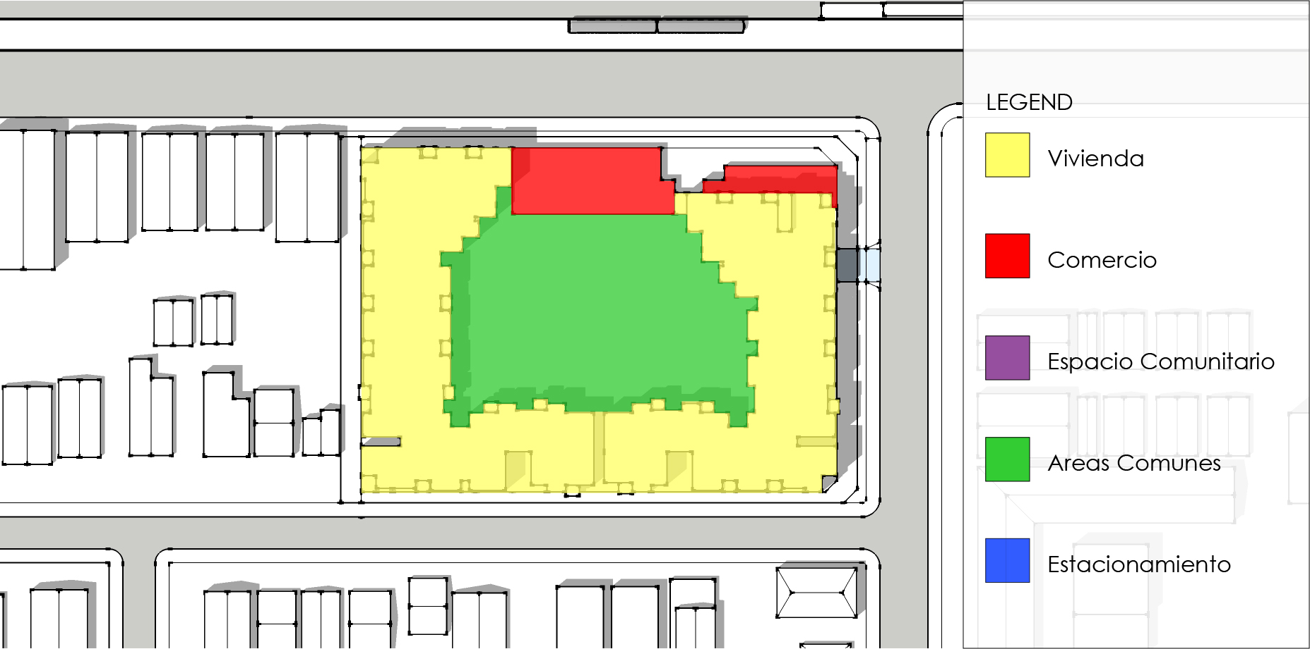
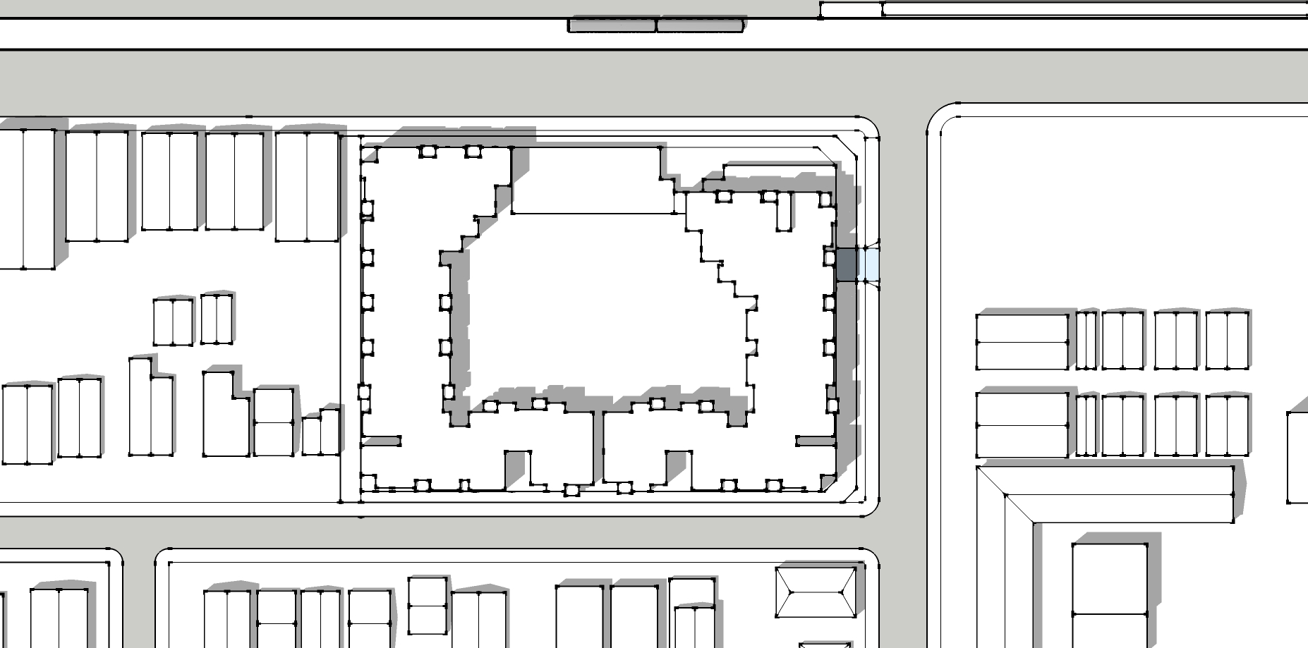
Opción 2
Exposition Blvd.
W. 38th St.
Wisconsin St.
Notes:
10

Slide 11
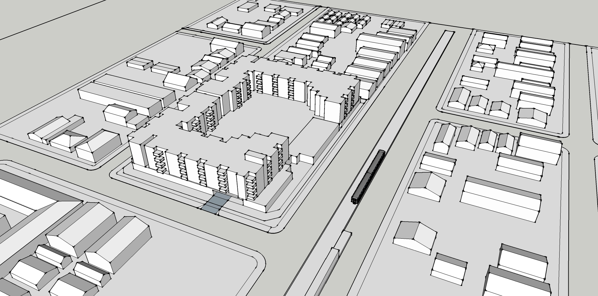
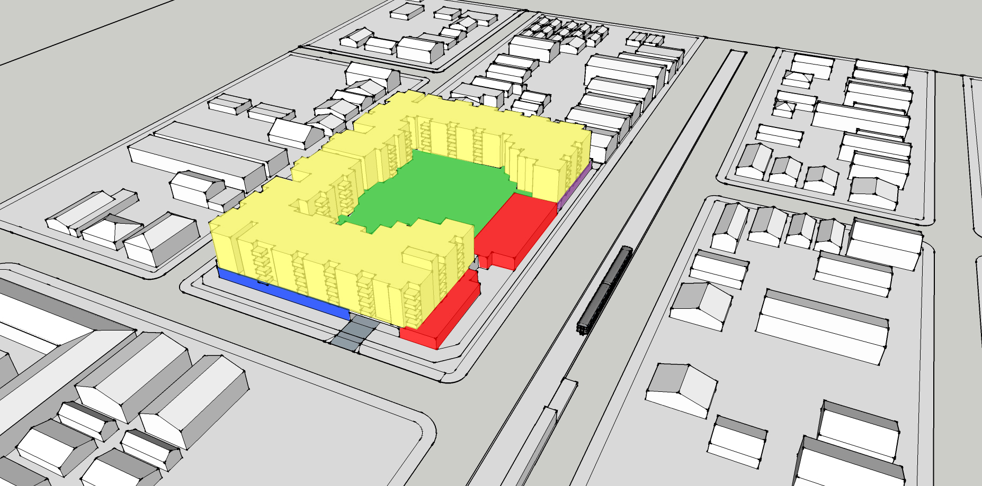
Opción 2
Exposition Blvd.
Wisconsin St.
Notes:
11

Slide 12
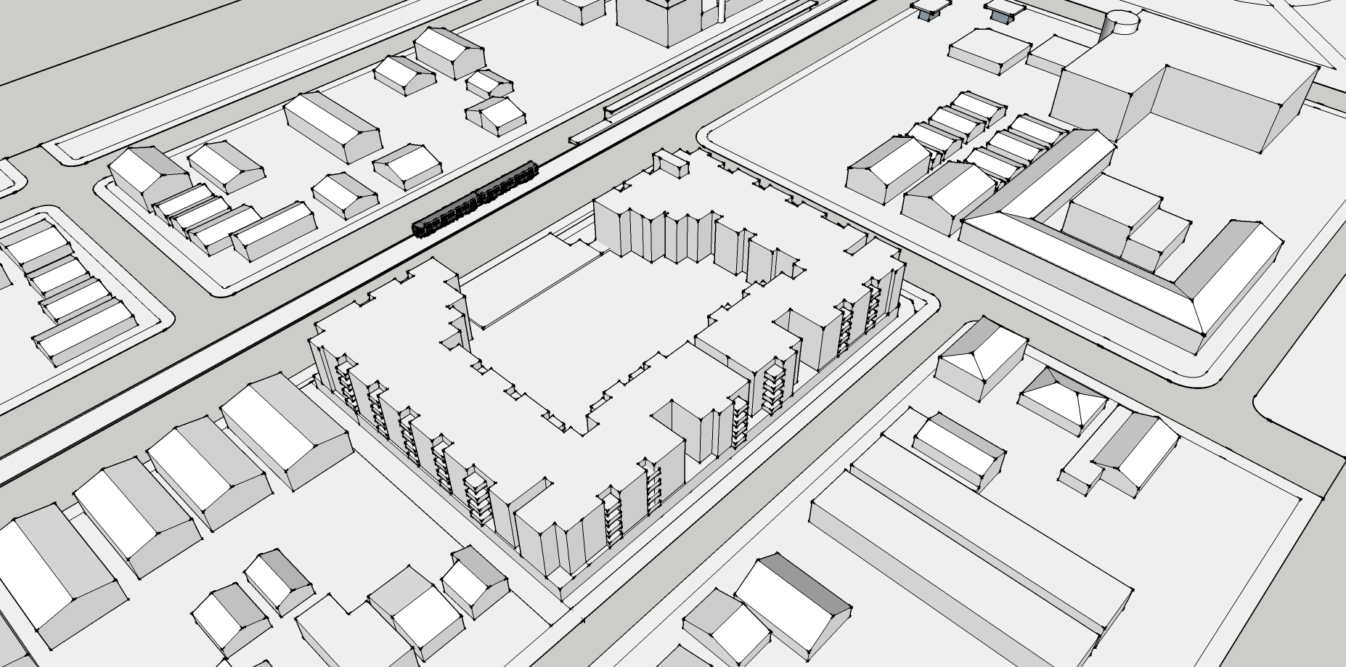
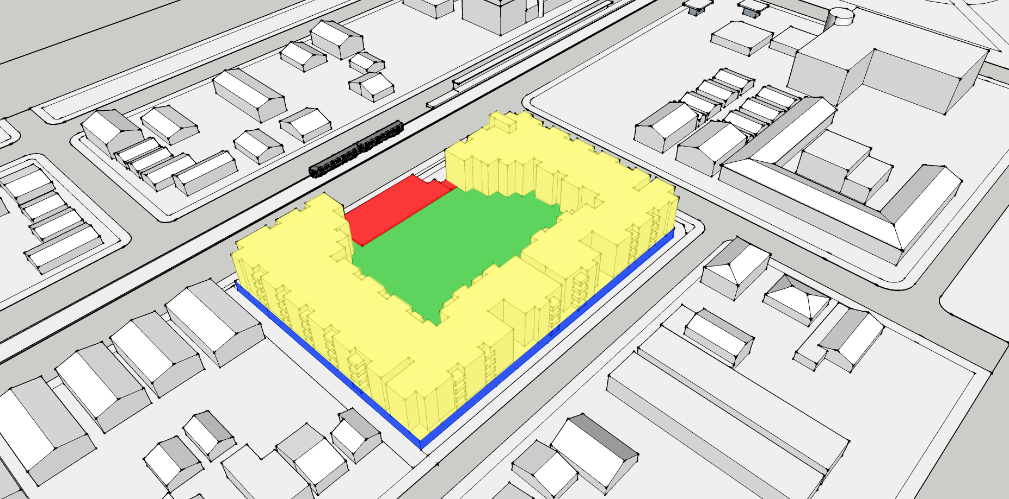
Opción 2
Exposition Blvd.
Wisconsin St.
W. 38th St.
Notes:
12

Slide 13
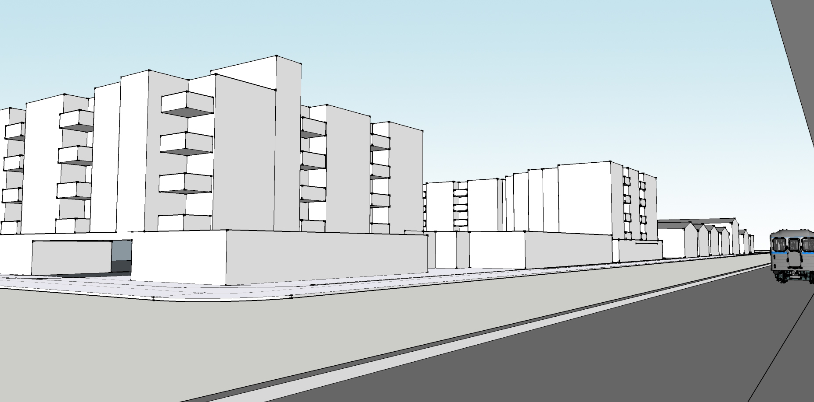
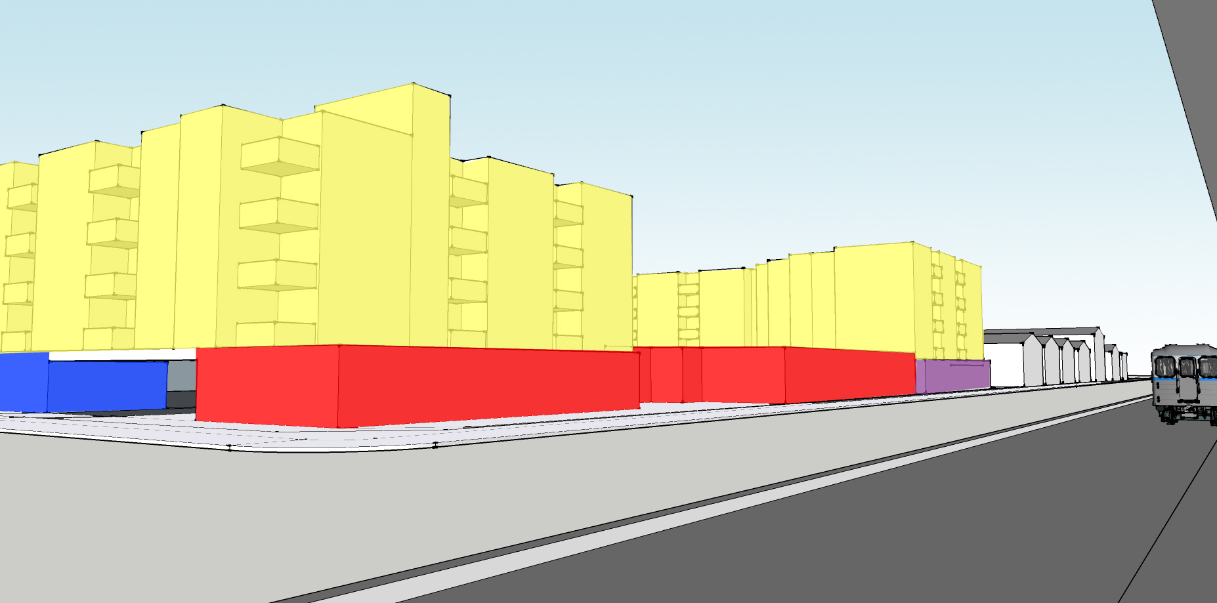
Opción 2
Exposition Blvd.
Notes:
13

